Slide 1

República de El Salvador
Reintegración de niños, niñas y adolescentes, víctimas de trata y otros migrantes en condiciones de vulnerabilidad.
San José, Costa Rica. Septiembre 2013

Slide 2
Guía de exposición
1. Contexto en El Salvador.
2. Ley Especial para la Protección y el Desarrollo de la Persona Migrante Salvadoreña y su Familia.
3. Consejo Nacional para la Protección y Desarrollo de la Persona Migrante Salvadoreña y su Familia (CONMIGRANTES).
4. Proyecto retorno y reintegración de niños niñas y adolescentes migrantes no acompañados ejecutado por OIM fondos de Estados Unidos.
5. Proyecto de Reintegración de personas Retornadas y victimas de trata en El Salvador ejecutado por OIM. Fondos de Canadá.

Slide 3
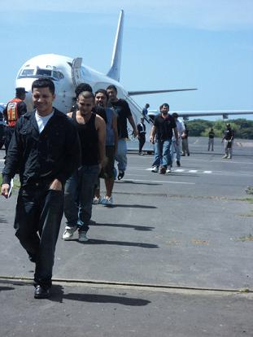
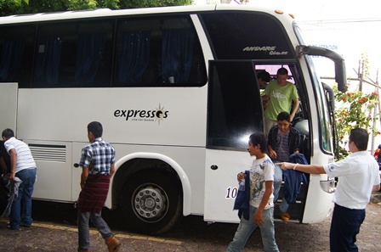
Contexto en El Salvador.
El Salvador se encuentra actualmente con el reto de dar respuesta a una de las realidades del contexto migratorio salvadoreño: la atención a la población migrante retornada por vía aérea y terrestre, así como la atención y protección de las personas víctimas del delito de Trata de personas y solicitantes de la Determinación de la Condición de Personas Refugiadas, con atención especial a niños, niñas y adolescentes. En este contexto, se hace necesario generar de forma gradual y progresivamente condiciones para la integración social, laboral, económica de las personas migrantes retornadas.

Slide 4
DATOS ESTADISTICOS
PERSONAS RETORNADAS VIA AEREA Y TERRESTRE AÑOS 2012 ENERO A JUNIO 2013
Fuente: DGME

Slide 5
LEY ESPECIAL PARA LA PROTECCION DE LA PERSONA MIGRANTE SALVADOREÑA Y SU FAMILIA (CONMIGRANTES)
. Decreto Legislativo No. 655 (17 de marzo de 2011)
Programa de Asistencia y Protección al Migrante
Programa de Migración y Desarrollo
. Desarrollar los principios constitucionales rectores garantes de los derechos de la persona migrante salvadoreña y su familia; por medio del diseño, formulación, evaluación y monitoreo de políticas públicas integrales de protección y desarrollo, mediante la coordinación interinstitucional e intersectorial del Estado y la sociedad civil, en los procesos de desarrollo nacional.
..

Slide 6
Principios de la ley
Respeto irrestricto a los derechos humanos.
No discriminación.
Protección extraterritorial.
Protección especial a grupos vulnerables.
Interés superior de la niñez y adolescencia.
Codesarrollo.

Slide 7
Miembros del CONMIGRANTES.
Representantes Gubernamentales:
  MRREE, a través del Viceministerio para los Salvadoreños en el Exterior
  Min. de Trabajo y Previsión Social
  Min. de Salud
  Min. de Educación
  Min. de Economía
  Min. de Agricultura y Ganadería
  Min. de Turismo
  Min. de Justicia y Seg. Pública, a través de la DGME
  Corporación de Municipalidades de la República de El Salvador
  PGR y RNPN
Representantes no gubernamentales
  Tres representantes de las asociaciones de salvadoreños radicados en el exterior
  Un representante de las ONGs debidamente inscritas en El Salvador, interesadas y relacionadas con la materia
  Un representante de las universidades privadas
  Un representante de la Universidad de El Salvador
  Un representante de las asociaciones de la MIPYMES

Slide 8
PROGRAMA DE REINSERCIÓN A PERSONAS MIGRANTES RETORNADAS
El Viceministerio para los Salvadoreños en el Exterior ha definido como una de sus líneas de acción estratégica la inserción de los Migrantes Salvadoreños Retornados.
Marco Conceptual: Enfoque de Derechos y la Promoción del arraigo al país.
Dentro de la Dirección General de Derechos Humanos se crea el Programa de Reinserción a Personas Migrantes Retornadas.

Slide 9
PROGRAMA DE REINSERCION A MIGRANTES RETORNADOS
Es un programa de nación que propicia y facilita la reinserción social y productiva de la población retornada y promueve la formación y sensibilización de la sociedad salvadoreña sobre el fenómeno migratorio mediante acciones coordinaciones entre la sociedad civil, gobierno y la cooperación internacional. Asimismo, propiciar recepción digna.

Slide 10
PROCESO DE INSERCION A PERSONA RETORNADA
ATENCION SICOLOGICA
Terapias a nivel grupal e individual
ATENCION LEGAL
Asistencia en problemas legales de retornados y de violaciones de derechos humanos
ATENCION LABORAL
ATENCION EDUCATIVA
APOYO FAMILIAR Y COMUNITARIO
Homologación de capacidades y títulos / Oportunidades de Capacitación, Cursos vocacionales.
Coordinación con Empresa Privadas, Autoridades locales, Planes de Financiamiento, etc.
Asistencia al retornado y su familia para lograr su reintegración

Slide 11
Procesos de inserción
Capital semilla, negocio de venta de ropa, está generando ingresos para subsistir.
Capital semilla para una crianza de pollos, el cual es auto sostenible, le está dando seguimiento la esposa del fallecido.
Se coordinó con el Ministerio de Salud, recibió terapias para tener movilidad en su antebrazo y muñecas.
Tratamiento y seguimiento en el Ministerio de Salud para atender su situación. Se gestionó una canasta básica, se la apoyó con equipo u materia prima para poner una pupuseria.
Atención en el Ministerio de Salud, (control de embarazo), terapia sicológica. Adquisición de canasta básica, materia prima y equipo para poner pupuseria.

Slide 12
Procesos de inserción y seguimiento
Pago de alquiler de vivienda por seis meses, de igual forma se le proporcionó una lavadora a fin de generar ingresó, ya que dará el servicio de lavandería.
La Universidad Don Bosco, apoyó con la prótesis de su pierna, se gestionó apoyo con materia prima y capital semilla para una pupuseria.
Se está coordinando con el Ministerio de Educación, ha planteado querer finalizar sus estudios académicos, para poder tener una mejor calidad de vida, y tener un trabajo digno.
Está recibiendo apoyo psicológico en el Ministerio de Salud, igualmente tratamiento para remoción de tatuajes en su cuerpo.
Apoyo de prótesis en la Universidad Don Bosco, igualmente en EDUCAME, para continuar con sus estudios, Ministerio de Salud asistencia psicológica.
Capital semilla, adquisición de prendas de vestir y comercializar ropa

Slide 13
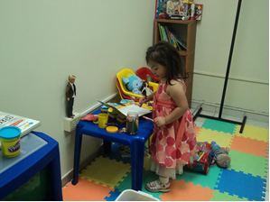
4. PROYECTO RETORNO Y REINTEGRACIÓN DE NIÑOS, NIÑAS Y ADOLESCENTES (NNA) MIGRANTES NO ACOMPAÑADOS .
La Organización Internacional para las Migraciones OIM El Salvador, con el auspicio del Departamento de Estado de Los Estados Unidos de América financiado por la Oficina de Población, Refugiados y Migración del Departamento de Estado de los Estados Unidos de América. Desarrollaron este proyecto.
Este proyecto brindó asistencia a la reintegración a través de:
a) Apoyo institucional y de la comunidad para garantizar el bienestar y el pleno desarrollo del niño, niña y adolescente en un ambiente seguro.
b) Asistencia en una amplia gama de áreas previstas, especialmente en la educación, la salud y la integración.
c) Apoyo a la familia del niño, niña y adolescente en el país de origen, consistente en capacitación vocacional, gestión de microcréditos, con el objetivo de promover el mejoramiento de sus condiciones de vida.

Slide 14
5. Proyecto de Reintegración de personas Retornadas y victimas de trata en El Salvador.
Ejecutado por la Organización Internacional para las Migraciones, el proyecto representa un elemento importante en el acompañamiento de los esfuerzos del gobierno de El Salvador para mejorar los servicios ofrecidos a los ciudadanos retornados, fortaleciendo las bases para una atención y remisión sostenible.
Componente:
1. Componente 1: Mejorar la infraestructura y equipo para responder a las necesidades inmediatas de los salvadoreños retornados.
2. Componente 2: Fortalecer las capacidades técnicas y operativas del Departamento de Atención al Migrante para prestar asistencia psicosocial a los salvadoreños retornados con necesidades especiales.
3. Componente 3: Reintegración a la actividad económica a través iniciativas productivas.

Slide 15

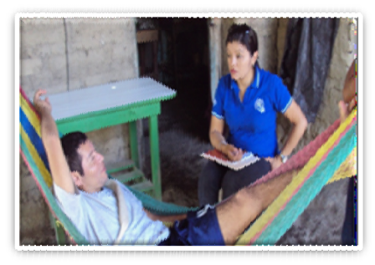


Logros del proyecto de Reintegración de personas Retornadas y victimas de trata en El Salvador.
Beneficios otorgados a las personas migrantes:
1000 pares de zapatos.
1000 camisas.
1000 kits de limpieza.
1000 canastas básicas.
1000 kits lúdicos.
17 becas de cursos vocacionales.
20 salvadoreños que por su situación particular fueron seleccionados y acompañados en un proceso de reintegración psicosocial, ingresando a la vida productiva y beneficiándolos con el montaje de negocios propios.
Atención Psicológica.
Mejoras de infraestructura para la atención inmediata.
Medicamentos.

Slide 16
GRACIAS

